Slide 1
自然语言处理
第02章 自然语言处理基础
软件学院 刘春
参考：哈工大软院陈鄞教授《自然语言处理》

Slide 2
本章内容
2.1 文本预处理流程
2.2 数据收集
2.3 字符编码与编辑距离
2.4 正则表达式
Notes:
What is …？
Why …？
How to …？
现状

Slide 3
2.1 文本预处理流程
预处理流程
原始文本
(raw data)
清洗
(Cleaning)
标准化
(Normalization)
分词
(Segmentation)
网页文本
无用标签
词干提取
新闻
特殊符号
词形还原
报告
停用词
否定词处理
敏感词处理

Slide 4
本章内容
2.1 文本预处理流程
2.2 数据收集
2.3 字符编码与编辑距离
2.4 正则表达式
Notes:
What is …？
Why …？
How to …？
现状

Slide 5
2.2 数据收集
语料库
第三方语料库，如wiki
词汇知识库
Wordnet，知网
数据爬虫
特定领域数据，爬虫获取( BeautifulSoup, Scrapy )

Slide 6
2.2 数据收集
2.2.1 语料库
2.2.2 词汇知识库
2.2.3 数据爬虫

Slide 7
2.2.1 语料库
2.2.1.1 基本概念
2.2.1.2 语料库类型
2.2.1.3 典型语料库介绍

Slide 8
2.2.1.1 基本概念
语料库（Corpus）
  存放语言材料的数据库（文本集合）。库中的文本通常经过整理，具有既定的格式与标记，特指计算机存储的数字化语料库
Corpora
  语料库集合

Slide 9
2.2.1.2 语料库类型
不同分类
专用语料库&通用语料库
单语语料库&多语语料库
共时语料库&历时语料库
生语料库&熟语料库
Notes:
9

Slide 10
2.2.1.2 语料库类型
专用语料库&通用语料库
专用语料库
  为了某种专门的目的，只采集某一特定领域、特定地区、特定时间、特定语体类型的语料构成的语料库
    新闻语料库
    科技语料库
    中小学语料库
    ……
  工作中涉及到语料库时，要注意统计分析结果的有效性
    Brown语料库：专为1961年使用的美国书面英语设计的典型样本语料库
    某一时刻抽取出来用于训练的样本，经过一年或者两年之后就失去了原本的代表性（政治、新闻等领域）
Notes:
10

Slide 11
2.2.1.2 语料库类型
专用语料库&通用语料库
专用语料库
通用语料库
  抽样时仔细从各个方面考虑了平衡问题的平衡语料库
    领域分布、地域分布、时间分布、语体分布、……
  按照事先确定好的某种标准，把每个子类的文本按照一定比例收集到一起的语料库
    例如：Brown语料库
      各种文本在数量上应和实际出版物成比例

Slide 12
2.2.1.3 典型语料库介绍
Brown语料库
  美国Brown大学
  1960s~1970s
  平衡语料库
  美国英语
  词法级标注（100万词）
  付费，费用不高
LOB（Lancaster-Oslo-Bergen）语料库
  英国Lancaster大学、挪威Oslo大学和Bergen大学
  始于1970s，建成于1983
  平衡语料库
  英国英语
Penn Tree Bank（宾夕法尼亚树库）
  来源于华尔街日报(Wall Street Journal)
  句法级标注

Slide 13
中文语料库
北京大学语料库
  1999年4月~2002年4月
  1998年全年《人民日报》
  2600多万汉字
  分词与词性标注
LDC中文树库
  Chinese Tree Bank，CTB
  美国宾夕法尼亚大学（UPenn, University of Pennsylvania ）开发
  语言数据联盟（Linguistic Data Consortium, LDC）发布
  新华社和香港新闻（HongKong News）等媒体
  2000年发布的第3版包含10万词汇，4000多中文句子
  目前已发展为第5版，50.7万词汇

Slide 14
2.2 数据收集
2.2.1 语料库
2.2.2 词汇知识库
2.2.3 数据爬虫

Slide 15
2.2.2 WordNet简介
WordNet
  美国普林斯顿大学开发
  是一个按语义关系网络组织的巨大词库
  WordNet最具特色之处是根据词义而不是词形来组织词汇信息。
  以同义词集合（synset）作为基本的构建单位，将名词、动词、形容词、副词都组织到synset中。
  一个synset只包含一个注释。
  对一个synset中不同的词，分别用适当的例句加以区分。

Slide 16
WordNet源文件中的两个基本构件
  Word form（词形）
  Word meaning（词义），以synset表示
同义词
Word Meanings | Word Forms
 | F1 plank | F2 board | F3 committe | … | Fn
M1 | E(1, 1) | E(1, 2)
M2 |  | E(2, 2) | E(2, 3)
M3 |  |  | E(3, 3)
…
Mm |  |  |  |  | E(m, n)
多义词
Notes:
16

Slide 17
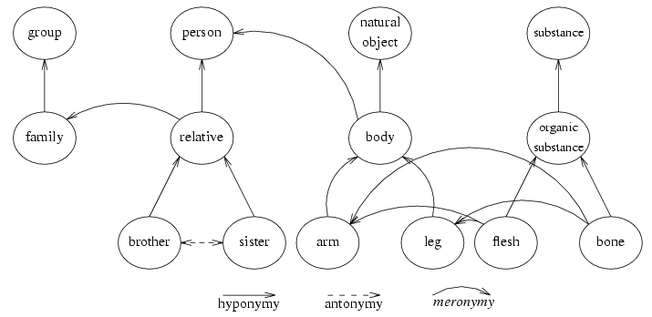
WordNet中的语义关系
  同义关系（synonymy）
  反义关系（antonymy）
  上下位关系（hypernymy/ hyponymy ）
  整体与部分关系（meronymy）
  继承关系（entailment）
  ……

Slide 18
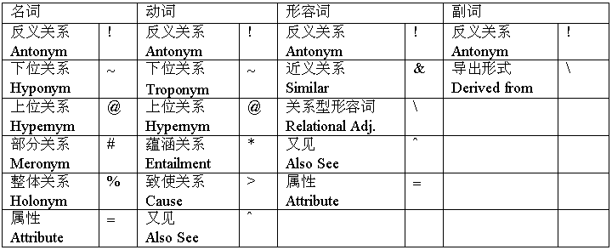
WordNet的关系指针及标记符号

Slide 19
2.2 数据收集
2.2.1 语料库
2.2.2 词汇知识库
2.2.3 数据爬虫

Slide 20
2.2.3 数据爬虫
网络爬虫（Crawler）
  一个自动提取网页的程序，它为搜索引擎从万维网上下载网页，是搜索引擎的重要组成。
  传统爬虫从一个或若干初始网页的URL开始，获得初始网页上的URL，在抓取网页的过程中，不断从当前页面上抽取新的URL放入队列，直到满足系统的一定停止条件。

Slide 21
2.2.3 数据爬虫
网络爬虫（Crawler）
  1.获取网页
  根据url获取HTML数据
  2.解析网页
  解析HTML，获取目标信息
  3.存储数据
  存储数据

Slide 22
2.2.3 数据爬虫
举例：获得百度网站首页的logo图片
  获取网页
# 导入urllib库的urlopen函数
from urllib.request import urlopen
# 发出请求，获取html
html = urlopen("https://www.baidu.com/")
# 获取的html内容是字节，将其转化为字符串
html_text = bytes.decode(html.read())
# 打印html内容
print(html_text)

Slide 23

2.2.3数据爬虫
找出百度首页logo图片的类名 class=“index-logo-src”
# 导入urlopen
from urllib.request import urlopen
# 导入BeautifulSoup
from bs4 import BeautifulSoup as bf
# 导入urlretrieve函数，用于下载图片
from urllib.request import urlretrieve
# 请求获取HTML
html = urlopen("https://www.baidu.com/")
# 用BeautifulSoup解析html
obj = bf(html.read(),'html.parser’)
# 从标签head、title里提取标题
title = obj.head.title
# 只提取logo图片的信息
logo_pic_info = obj.find_all('img',class_="index-logo-src")
# 提取logo图片的链接
logo_url = "https:"+logo_pic_info[0]['src’]
# 使用urlretrieve下载图片
urlretrieve(logo_url, 'logo.png')

Slide 24
本章内容
2.1 文本预处理流程
2.2 数据收集
2.3 字符编码与编辑距离
2.4 正则表达式
2.5 文本规范化
Notes:
What is …？
Why …？
How to …？
现状

Slide 25
2.3字符编码与编辑距离
2.3.1 西文字符编码
2.3.2 中文字符编码
2.3.3 字符的编辑距离

Slide 26
2.3.1 西文字符编码
美国标准信息交换码
  ( American Standard Code for Information Interchange, ASCII )
  1960年代由美国国家标准局(ANSI)制定
  1972年被国际标准化组织（ISO）定为国际标准，称为ISO/IEC 646标准。

Slide 27
7位版本
阿拉伯数字(10个)
英文字母(52个)
标点符号和运算符号(32个)
控制码(34个)
 | 0000 | 0001 | 0010 | 0011 | 0100 | 0101 | 0110 | 0111
0000 | NUL | DLE | SP | 0 | @ | P | ` | p
0001 | SOH | DC1 | ! | 1 | A | Q | a | q
0010 | STX | DC2 | " | 2 | B | R | b | r
0011 | ETX | DC3 | # | 3 | C | S | c | s
0100 | EOT | DC4 | $ | 4 | D | T | d | t
0101 | ENQ | NAK | % | 5 | E | U | e | u
0110 | ACK | SYN | & | 6 | F | V | f | v
0111 | BEL | ETB | ' | 7 | G | W | g | w
1000 | BS | CAN | ( | 8 | H | X | h | x
1001 | HT | EM | ) | 9 | I | Y | i | y
1010 | LF | SUB | * | : | J | Z | j | z
1011 | VT | ESC | + | ; | K | [ | k | {
1100 | FF | FS | , | < | L | \ | l | |
1101 | CR | GS | - | = | M | ] | m | }
1110 | SO | RS | . | > | N | ^ | n | ~
1111 | SI | US | / | ? | O | _ | o | DEL

Slide 28
2.3字符编码
2.3.1 西文字符编码
2.3.2 中文字符编码
2.3.3 字符的编辑距离

Slide 29
2.3.2 中文字符编码
20世纪70年代中后期，尚没有汉字编码的国家标准
  系统间不能方便地交换汉字信息
  影响汉字处理产品的推广应用
1980年，原中国国家标准总局发布GB2312标准 （国标码）
  《信息交换用汉字编码字符集-基本集》
  中国大陆
1. GB2312-80（国标码）
2. GB13000 / Unicode / ISO 10646
3. GBK（国标扩展码）

Slide 30
1 国标码
全称
  《信息交换用汉字编码字符集-基本集》
发布与实施
  1980年由原中国国家标准总局发布，1981年5月1日实施

Slide 31
编码方式
用两个字节表示一个汉字
每个字节的ASCII码都大于127，
具体地说，是161(A1)~254(FF)之间的整数
编码空间94×94=8836个码位
  7445个字符（汉字6763个）
  还有1391个空位

Slide 32
国标码码位的分布
161 254
首字节 ASCII码
161 | 标点、一般符号（202） 序号（60） 数字（22） 、拉丁字母（52）
162
163
164 | 日文假名（169）
165
166 | 希腊字母（48）
167 | 俄文字母（66）
168 | 汉语拼音符号（26） 汉语注音字母（37）
176~215 | 一级汉字（3755个） 按汉语拼音顺序排序
216~247 | 二级汉字（3008个） 按部首排列
161
168
176
215
216
247
254
非汉字区
一级汉字区
二级汉字区

Slide 33
汉字排序
一级汉字
  按汉语拼音字母顺序排列
  同音字按笔形顺序排列
    横（一）、直（丨）、撇（丿）、点（丶）、折（乙）
    起笔相同按第二笔，依次类推。
二级汉字
  按部首顺序排列
  同部首字按笔划数排列
  同笔划数的字按笔形顺序排列
    横（一）、直（丨）、撇（丿）、点（丶）、折（乙）为序。
    起笔相同按第二笔，依次类推。

Slide 34
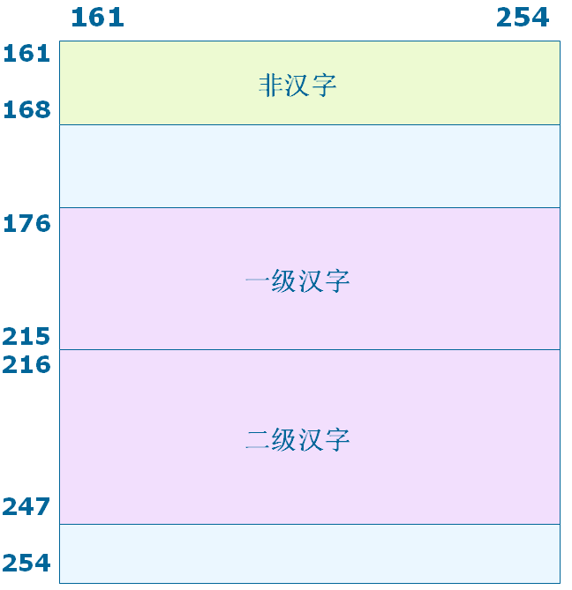
区位码
方阵：94行×94列
每一横行叫一个“区”，每个区有九十四个“位”
一个汉字在方阵中的坐标，称为该字的“区位码”

Slide 35
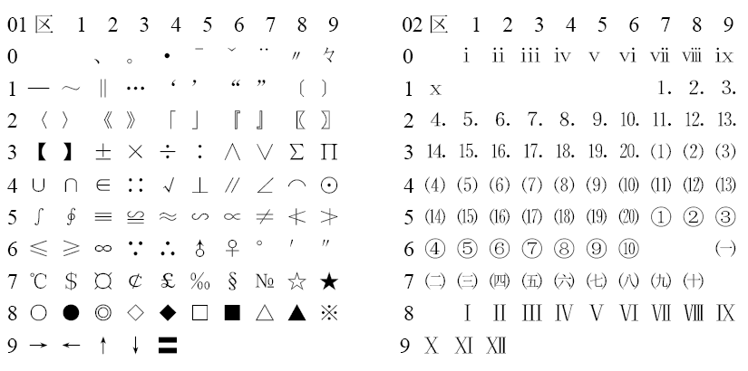
例
非汉字区

Slide 36
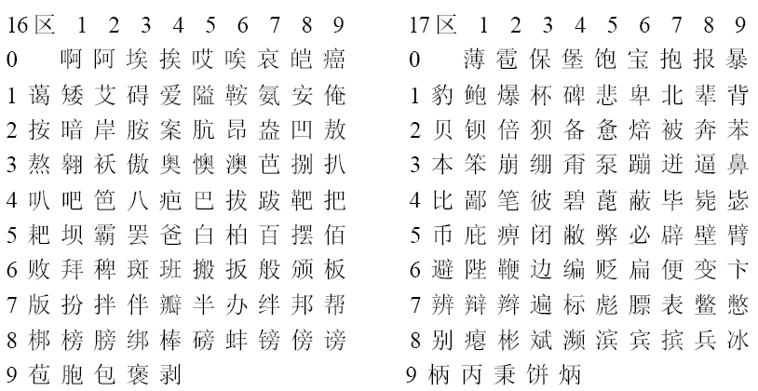
一级汉字区

Slide 37
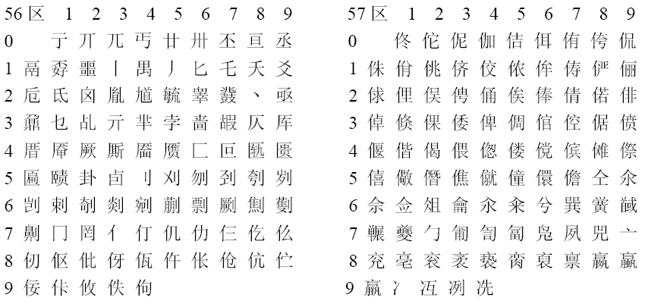
二级汉字区

Slide 38
2 Unicode与ISO/IEC10646
提出背景
  各国文字采用不同的编码标准，系统之间不能方便的交换信息
1991年，国际标准化组织与 Unicode 学术学会决定共同制订一套适用于多种 语文文本的通用编码标准。自此以后，两个组织便一直紧密合作，同步发展Unicode及ISO 10646标准。
  国际标准化组织提供 ISO 10646 标准内的字符及编码资料
  Unicode 学术学会则对这些字符及编码资料提出应用的方法以及语义资料作补充

Slide 39
ISO 10646与Unicode的关系
ISO 10646/IEC与Unicode所包含的字符及使用的编码是相同的
Unicode可被视为是 ISO/IEC 10646的实践版
支援Unicode的产品，亦支援 ISO/IEC 10646国际编码标准

Slide 40
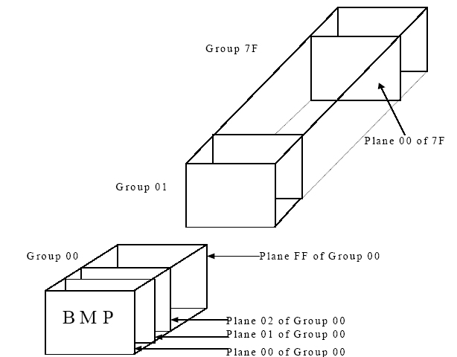
“ISO/IEC 10646”体系结构

Slide 41
四维的编码空间
  根据最高位为0的最高字节分成2^7=128个组（group）。
  每个组再根据次高字节分为256个平面（plane）。
  每个平面根据第3个字节分为256行 （row），每行有256个码位（cell）。
group 0的plane 0被称作BMP（Basic Multilingual Plane）。是目前实际应用的Unicode版本（2字节）

Slide 42
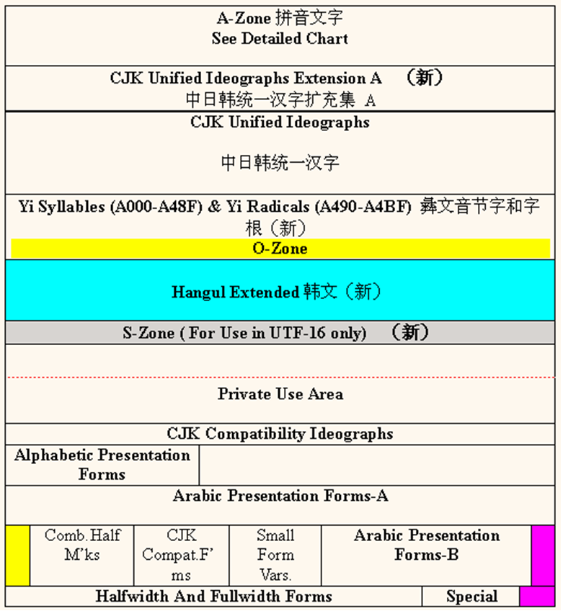
B
M
P
概
貌
拉丁
希腊
希伯来
阿拉伯
叙利亚
马尔代夫
孟加拉
泰国
老挝
缅甸
埃塞俄比亚
蒙古
埃及
格鲁吉亚
……
6656个码位
20992个码位

Slide 43
Unicode的实现方式
Unicode的实现方式不同于编码方式
一个字符的Unicode编码是确定的。但是在实际传输过程中，由于不同系统平台的设计不一定一致，以及出于节省空间的目的，对Unicode编码的实现方式有所不同
Unicode的实现方式称为Unicode转换格式（Unicode Translation Format，UTF）。
  UTF-8：以无符号8位整数作为编码单位
  UTF-16 ：以无符号16位整数作为编码单位
  UTF-32 ：以无符号32位整数作为编码单位
  …

Slide 44
例如，如果一个仅包含基本7位ASCII字符的Unicode文件，如果每个字符都使用2字节的原Unicode编码传输，其第一字节的8位始终为0。这就造成了比较大的浪费。
UTF-8编码
  是一种变长编码
  将基本7位ASCII字符仍用7位编码表示，占用一个字节（首位补0）
  而遇到与其他Unicode字符混合的情况，将按一定算法转换，每个字符使用1-3个字节编码，并利用首位为0或1进行识别。
  这样对以7位ASCII字符为主的西文文档就大大节省了编码长度。

Slide 45
UTF-8
例：“汉”
  Unicode编码：0x6C49
  二进制：0110 1100 0100 1001
  UTF-8编码： 11100110 10110001 10001001，即E6 B1 89
Unicode编码(16进制) | UTF-8 字节流(二进制)
000000 - 00007F | 0xxxxxxx
000080 - 0007FF | 110xxxxx 10xxxxxx
000800 - 00FFFF | 1110xxxx 10xxxxxx 10xxxxxx
010000 – 10FFFF | 11110xxx 10xxxxxx 10xxxxxx 10xxxxxx

Slide 46
UTF-16
如果U<0x10000，U的UTF-16编码就是U对应的16位无符号整数
如果U≥0x10000，令U'=U-0x10000，然后将U'写成二进制形式：yyyy yyyy yyxx xxxx xxxx，U的UTF-16编码（二进制）就是：110110yyyyyyyyyy 110111xxxxxxxxxx。
Unicode的最大码位是0x10ffff，减去0x10000后，U'的最大值是0xfffff，所以肯定可以用20个二进制位表示。

Slide 47
3 国标扩展码
国标扩展码（GBK）
为了推进Unicode的实施，同时也是为了向下兼容，由电子部与国家技术监督局联合颁布国标扩展码
  全称：汉字内码扩展规范，1995年12月1日
  第一字节ASCII码 129~254
  第二字节ASCII码 64~254（127除外）
  20982个字符（ 20902个汉字）

Slide 48
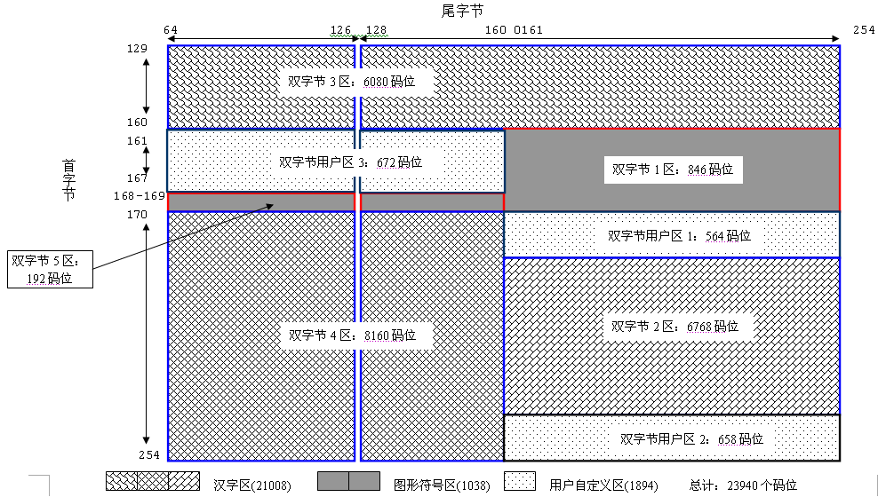

Slide 49
类别 | 区名 | 码位范围 | 码位数 | 字符数 | 字符类型
符 号 区 | 双字节1区 | 161,161—169,254 | 846 | 718 | 图形符号
 | 双字节5区 | 168,064—169,160 | 192 | 166 | 图形符号
汉 字 区 | 双字节2区 | 176,161—247,254 | 6768 | 6763 | 汉字
 | 双字节3区 | 129,064—160,254 | 6080 | 6080 | 汉字
 | 双字节4区 | 170,064—254,160 | 8160 | 8160 | 汉字
用户自 定义区 | 双字节用户区1 | 170,161—175,254 | 564
 | 双字节用户区2 | 248,161—254, 254 | 658
 | 双字节用户区3 | 161,064—167,160 | 672

Slide 50
2.4字符编码与编辑距离
2.3.1 西文字符编码
2.3.2 中文字符编码
2.3.3 字符的编辑距离

Slide 51
2.3.4字符的编辑距离
拼写纠错 “graffe”
  正确单词?
    graft
    grail
    giraffe
字符距离？
英文单词
度量字符串的相似程度
汉字
度量汉字笔画的相似程度
拼写纠错 “王”
    于
    工
    玉
    士
    壬
    土
    干

Slide 52
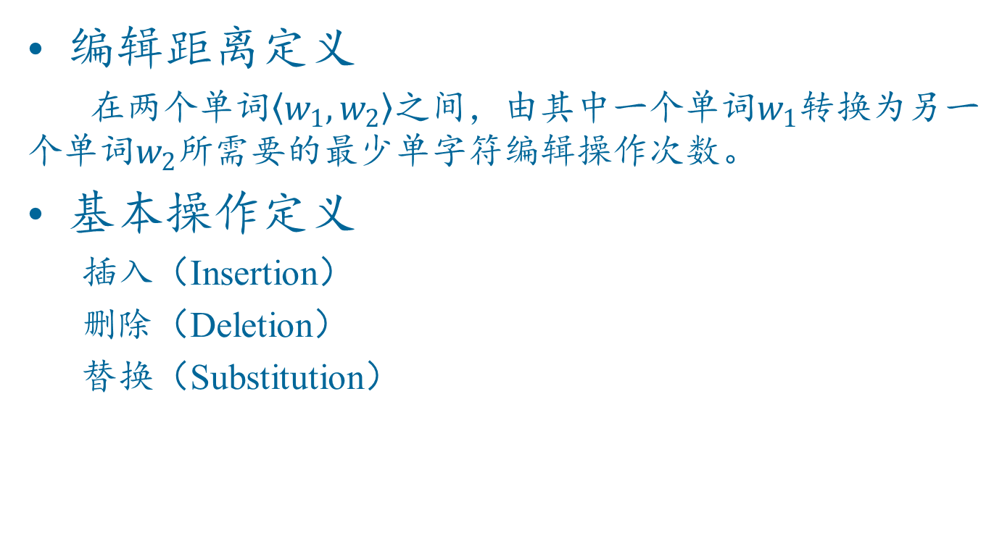
字符的编辑距离
编辑距离定义
在两个单词$〈w_{1},w_{2}〉$之间，由其中一个单词$w_{1}$转换为另一个单词$w_{2}$所需要的最少单字符编辑操作次数。
基本操作定义
插入（Insertion）
删除（Deletion）
替换（Substitution）

Slide 53
字符的编辑距离
kitten 转换 sitting
1. kitten → sitten (替换"k"-"s")
2. sitten → sittin (替换"e"-"i")
3. sittin → sitting (末尾插入"g")
如果所有操作代价为1
编辑距离为3
如果替换操作代价为2
编辑距离为5

Slide 54
字符的编辑距离
问题—如何对齐？
一种对齐方法
AGGCTATCACCTGACCTCCAGGCCGATGCCC
TAGCTATCACGACCGCGGTCGATTTGCCCGAC
-AGGCTATCACCTGACCTCCAGGCCGA--TGCCC---
TAG-CTATCAC--GACCGC--GGTCGATTTGCCCGAC

Slide 55
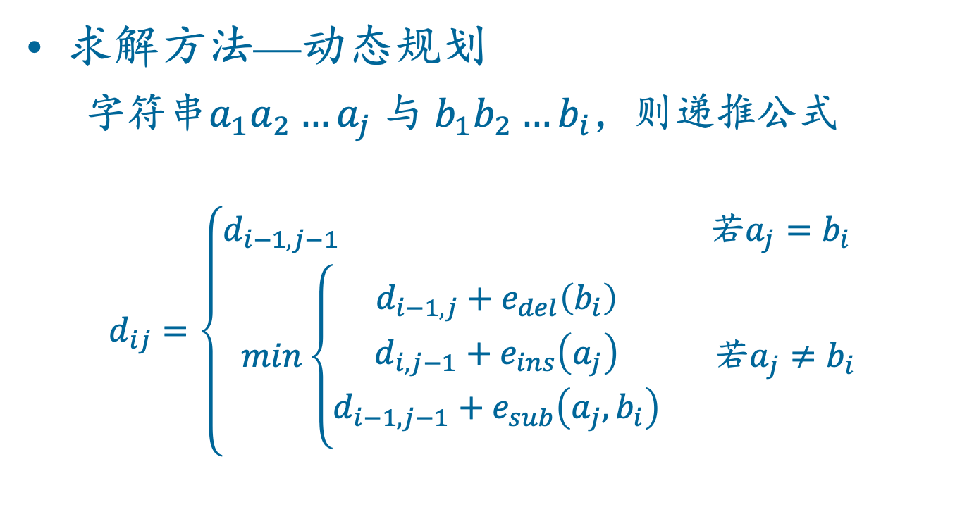
英文字符串的编辑距离
求解方法—动态规划
字符串$a_{1}a_{2}…a_{j}$ 与 $b_{1}b_{2}…b_{i}$，则递推公式
$$d_{ij}=\left\{\begin{aligned}d_{i−1,j−1} 若a_{j}=b_{i} \\ min\left\{\begin{aligned}d_{i−1,j}+e_{del}\left(b_{i}\right) \\ d_{i,j−1}+e_{ins}\left(a_{j}\right) \\ d_{i−1,j−1}+e_{sub}\left({a_{j},b}_{i}\right)\end{aligned} 若a_{j}≠b_{i}\right.\end{aligned}\right.$$

Slide 56
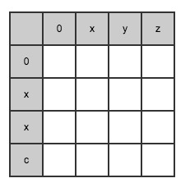
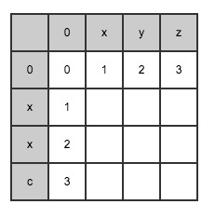
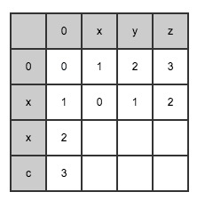
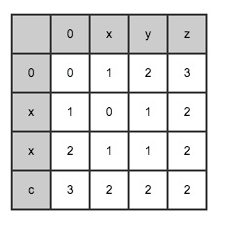
xxc和xyz

Slide 57
汉字编辑距离
汉字笔顺 “狼”和“狠”
数字编码
“狼” 3534511534
“狠” 353511534
数字串编辑距离

Slide 58
字符的编辑距离：练习
单词kitten和sitting的最小编辑距离？
汉字“凸”和“田”的最小编辑距离
“凸”笔顺 21251
“田”笔顺 25121

Slide 59
本章内容
2.1 文本预处理流程
2.2 数据收集
2.3 字符编码与编辑距离
2.4 正则表达式
2.5 文本规范化
Notes:
What is …？
Why …？
How to …？
现状

Slide 60
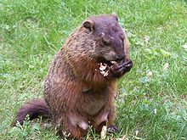
2.4正则表达式
功能
通常被用来检索、替换符合某个模式(规则)的文本
搜索以下单词?
  woodchuck
  woodchucks
  Woodchuck
  Woodchucks

Slide 61
正则表达式: 析取
方括号中的字母集[]
范围 [A-Z]
模式 | 匹配
[wW]oodchuck | Woodchuck, woodchuck
[1234567890] | Any digit
模式 | 匹配
[A-Z] | An upper case letter | Drenched Blossoms
[a-z] | A lower case letter | my beans were impatient
[0-9] | A single digit | Chapter 1: Down the Rabbit Hole

Slide 62
正则表达式: 否定析取
否定[^Ss]
  ^Caret 第一个不在集合中[]
Pattern | Matches
[^A-Z] | Not an upper case letter | Oyfn pripetchik
[^Ss] | Neither ‘S’ nor ‘s’ | I have no exquisite reason”
[^e^] | Neither e nor ^ | Look here
a^b | The pattern a caret b | Look up a^b now

Slide 63
正则表达式: 析取
同义词 Woodchucks groundhog!
管道 |
Pattern | Matches
groundhog|woodchuck
yours|mine | yours mine
a|b|c | = [abc]
[gG]roundhog|[Ww]oodchuck

Slide 64
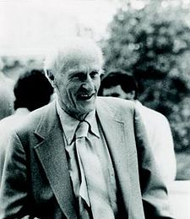
正则表达式: ? * + .
Pattern | Matches
colou?r | Optional previous char | color colour
oo*h! | 0 or more of previous char | oh! ooh! oooh! ooooh!
o+h! | 1 or more of previous char | oh! ooh! oooh! ooooh!
baa+ |  | baa baaa baaaa baaaaa
beg.n |  | begin begun begun beg3n
Stephen C Kleene
Kleene *, Kleene +

Slide 65
正则表达式: Anchors ^ $
Pattern | Matches
^[A-Z] | Palo Alto
^[^A-Za-z] | 1 “Hello”
\.$ | The end.
.$ | The end? The end!

Slide 66
举例
找出文本中的所有单词“the”.
  the
    漏掉了大写情况
  [tT]he
    错误匹配 other 或 theology
  [^a-zA-Z][tT]he[^a-zA-Z]

Slide 67
正则表达式: 常用
Pattern | Matches
0\d{2,3}-\d{7,8} | 电话号码 | 0785-2557392
^1[3|4|5|7|8]\d{9}$ | 手机号码 | 15602527361
(^\d{15}$)|(^\d{17}(\d|X|x)$) | 身份证号码 | 44063719971204258X
^(\w+)@([0-9a-zA-Z]+)(\.[a-zA-Z]{2,4}){1,2}$ | 电子邮件 | 694431056@qq.com
^[\u4e00-\u9fa5]{0,}$ | 检验汉字 | 你我他
\n\s*\r | 空白行
[1-9][0-9]{4,} | QQ号 | 从10000开始

Slide 68
正则表达式: 常用
Pattern | Matches
网址（URL） | [a-zA-z]+://[^\s]*
IP地址(IP Address) | ((2[0-4]\d|25[0-5]|[01]?\d\d?)\.){3}(2[0-4]\d|25[0-5]|[01]?\d\d?)
日期(年-月-日) | (\d{4}|\d{2})-((1[0-2])|(0?[1-9]))-(([12][0-9])|(3[01])|(0?[1-9]))
日期(月/日/年) | ((1[0-2])|(0?[1-9]))/(([12][0-9])|(3[01])|(0?[1-9]))/(\d{4}|\d{2})
时间(小时:分钟, 24小时制) | ((1|0?)[0-9]|2[0-3]):([0-5][0-9])
中文及全角标点符号(字符) | [\u3000-\u301e\ufe10-\ufe19\ufe30-\ufe44\ufe50-\ufe6b\uff01-\uffee]
中国大陆邮政编码 | [1-9]\d{5}
整数 | -?\d+
小数 | (-?\d+)(\.\d+)?
不包含abc的单词 | \b((?!abc)\w)+\b

Slide 69
正则表达式:课堂练习
分离姓名与学号（[\u4e00-\u9fa5]）
2020264295-张高天
李朝阳-2020264300
2020264301+冯艺洋
2020264326 白玉琼
2020264328—李心悦
2020264343韩晨辉
张芯莞2020264352
郭忠昌 2020264370
张浩鹏+2020264374
胡珊珊_2020264377
陈卓明
2020264413
182****6637
xhy
localhost
没有名字
。
17-王佳宝
徐海洋
2020264370_郭忠昌
Notes:
^2020[0-9]{6}-^[\u4e00-\u9fa5]{2,3}$

Slide 70
正则表达式:文本替换
Python或UNIX系统中执行文本替换命令：
s/regexp1/pattern/
例:
s/colour/color/
Notes:
The syntax for substitutions is simple. For example the python "S" command can be used to change a string matched by a regex to the substitute, another string.

Slide 71
正则表达式:捕获组
在数字两侧加尖括号:
  the 35 boxes → the <35> boxes
使用 () 表示数字模式
用 \1 表示待处理模式的内容
  s/([0-9]+)/<\1>/
Notes:
It is often useful to be able to refer to a particular subpart of the string matching the first pattern. For that, we can use "capture groups", a way of storing part of the pattern into a "register" so we can refer to it later in the substitution string.

Slide 72
正则表达式:捕获组
/the (.*)er they (.*), the \1er we \2/
匹配
the faster they ran, the faster we ran
而不是
the faster they ran, the faster we ate
Notes:
In very complex patterns, we'll want to use more than one register; here's an example where we first capture two strings, and then refer to them both in order.

Slide 73
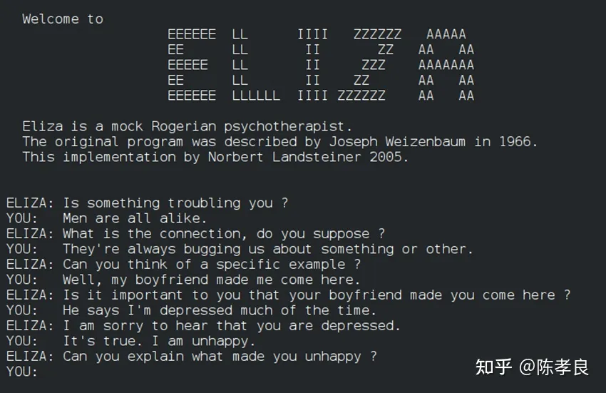
正则应用: ELIZA
最早的 NLP 对话系统
  Joseph Weizenbaum, 1966
使用模式匹配进行匹配, 例如:
  “I need X”
  将其进行转化, 例：
  “What would it mean to you if you got X?
Notes:
Substitutions and capture groups are very useful in implementing simple chat-bots like ELIZA. ELIZA , one of the most important historical NLP systems, was created by pioneering AI researcher Joseph Weizenbaum in 1966, and simulates a Rogerian psychologist, a kind of therapist who emphasizes mirroring back what they hear. ELIZA is a surprisingly simple program that uses pattern matching to recognize phrases like “I need X” and translate them into suitable outputs like “What would it mean to you if you got X?”. This simple technique succeeds in this domain because ELIZA doesn’t actually need to know anything to mimic a Rogerian psychotherapist. This is one of the few dialogue genres where listeners can act as if they know nothing of the world.

Slide 74
正则应用: ELIZA
Men are all alike.
IN WHAT WAY
They're always bugging us about something or other. CAN YOU THINK OF A SPECIFIC EXAMPLE
Well, my boyfriend made me come here.
YOUR BOYFRIEND MADE YOU COME HERE
He says I'm depressed much of the time.
I AM SORRY TO HEAR YOU ARE DEPRESSED
Notes:
Here's some fragments from a sample conversation with ELIZA in 1966. Eliza’s mimicry of human conversation was remarkably successful: many people who interacted with ELIZA came to believe that it really understood them and their problems, and in very prescient early work, Weizenbaum pointed out the ethical issues in this attribution of human qualities to an artificial agent. We'll return to this issue in the dialogue lectures.
Bugging：使恼怒

Slide 75
ELIZA如何工作
s/.* I’M (depressed|sad) .*/I AM SORRY TO HEAR YOU ARE \1/
s/.* I AM (depressed|sad) .*/WHY DO YOU THINK YOU ARE \1/
s/.* all .*/IN WHAT WAY?/
s/.* always .*/CAN YOU THINK OF A SPECIFIC EXAMPLE?/
Notes:
ELIZA consists mainly of a series of substitution patterns, with some control for deciding what pattern to select, and some higher-level dialogue structure that we'll come back to. Here we can see examples of capture groups for capturing the adjectives the user writes to describes themselves, and simple patterns for asking more details when the user uses generic statements containing "all" or "always".

Slide 76
本章内容
2.1 文本预处理流程
2.2 数据收集
2.3 字符编码与编辑距离
2.4 正则表达式
Notes:
What is …？
Why …？
How to …？
现状

Slide 77
本章小结
文本预处理流程
  原始文本收集
  文本清洗
  单词提取与分词
  文本规范化
数据收集
语料库
  基本概念
  语料库类型
  典型语料库介绍
词汇知识库
  WordNet简介
数据爬虫
  Python爬虫
字体编码与编辑距离
  西文字体编码
  中文字体编码
  字体编辑距离
正则表达式
  析取
  否定析取
  操作符
  常用正则表达式

Slide 78
结束

